Slide 1














大数据处理 2024春
#7: 大数据系统管理

Slide 2
目 录
7.1 统一资源管理
7.2 大数据系统资源调度
7.3 大数据系统的协调技术
7.4 案例研究

Slide 3
目 录
7.1 统一资源管理
7.2 大数据系统资源调度
7.3 大数据系统的协调技术
7.4 案例研究

Slide 4
7.1 统一资源管理
统一资源管理
系统硬件资源管理
用户作业管理
资源调度
大数据处理系统
接收系统分配的作业、硬件资源，完成计算任务
例如：Hadoop、Spark、Storm
计算框架
主要问题
如何构建一个有效的、可伸缩的支撑当前和未来的多个计算框架共用一个分布式系统资源

Slide 5
7.1 统一资源管理
面临挑战
1）针对不同应用进行合理的资源分配、提高系统资源利用率
2）为多种计算框架同时提供基础保障
3）统一资源管理系统可容错、高可用

Slide 6
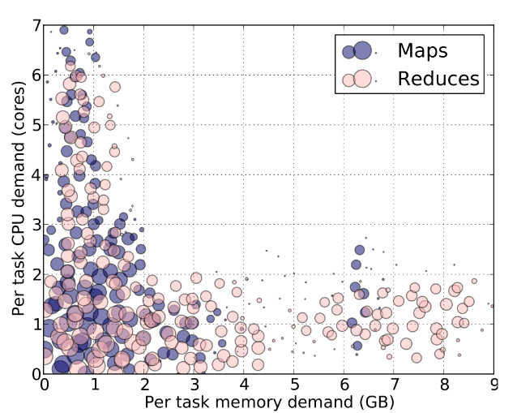
7.1 统一资源管理
面临挑战
1）针对不同应用进行合理的资源分配、提高系统资源利用率
由于每个框架有不同的编程、通信模型，任务间的依赖关系和数据放置方法及资源的需求粒度都不尽相同，不同的计算框架有不同的调度需求。
2010年Facebook数据处理平台检测结果显示，不同的计算任务对计算资源的需求差异巨大。Map任务对CPU资源需求较高，Reduce任务需要更多内存资源

Slide 7
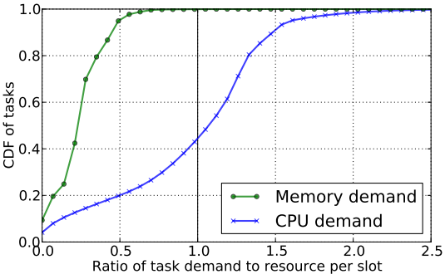
7.1 统一资源管理
面临挑战
2）为多种计算框架同时提供基础保障
每种计算框架针对的应用特征不尽相同，其偏好的调度策略也不一样。需要充分考虑不同任务的特征和其对硬件资源的需求，是一重要挑战。
MapReduce任务执行过程中任务大小的分布存在一定程度的长尾特征，小作业优先的调度策略就容易造成大作业饿死
根据任务对CPU和内存等不同资源的需求观测发现，I/O密集型和计算密集型等不同应用中，单纯按照某一资源有限的调度策略同样会造成一定的性能损失

Slide 8

7.1 统一资源管理
面临挑战
3）统一资源管理系统可容错、高可用
分布式系统中所有应用程序都依赖于统一资源管理系统，其必须是可容错和高可靠，保证多种应用程序在同一个分布式系统资源上能够稳定、高效地运行。
可通过配置ZooKeeper等协调系统在多个备份主控服务器中进行领导选举，当主控节点发送故障时，可以通过协调系统的选举机制在多个备份主控节点中选择新的主控节点。

Slide 9
7.1 统一资源管理
大数据生态系统
对于基于统一资源管理的大数据处理系统而言，计算框架不再直接管理所有的硬件资源，而是将资源管理功能转移到大数据系统的统一资源管理系统中，并根据需要向统一资源管理系统申请和释放资源。
常见统一资源管理系统
YARN，Mesos、Corona

Slide 10
7.1 统一资源管理
设计思想
随着应用程序出现，新的分布式计算框架持续出现，但并没有一个框架能够支持所有应用。因此，用户希望能够在同一个分布式系统中运行多种计算框架，并对每个应用程序选择性能最好计算框架。
静态地划分分布式系统，然后在每个分区中运行一个计算框架
虚拟化所有硬件资源，并给每种框架分配一系列的虚拟机
共享一个分布式系统

Slide 11
7.1 统一资源管理
用户作业
基本架构
作业组织：接收、组织和管理用户提交的各种作业
资源调度：接收资源组织组件发送的资源状态信息并回收空闲资源，同时更新资源池中的相关信息
资源组织：管理节点的资源，同时不断向资源调度组件汇报目前节点资源使用状况
hadoop
spark
......
作业组织
作业1
作业2
作业N
4GB内存
2GB内存
......
1GB内存
4CPU核
2CPU核
2CPU核
2CPU核
资源
调度
与
分配
资源
调度
与
分配
资源调度
作业1
作业2
......
作业N
内存
CPU
CPU
......
CPU
内存
资源池
化抽象
资源池
化抽象
资源组织
计算资源
存储资源
......
I/O资源

Slide 12
7.1 统一资源管理
用户作业
基本架构
作业组织：
各个作业系统往往拥有不同的有限级和资源需求，同时作业间可能存在依赖关系
负责接收、组织并管理所有用户提交的作业，根据作业特点进行分类存放
作业组织方式：
Hadoop1.0 平级多队列
Hadoop2.0 层级队列
Quincy全局队列、机架队列及节点多队列
hadoop
spark
......
作业组织
作业1
作业2
作业N
4GB内存
2GB内存
......
1GB内存
4CPU核
2CPU核
2CPU核
2CPU核
资源
调度
与
分配
资源
调度
与
分配
资源调度
作业1
作业2
......
作业N
内存
CPU
CPU
......
CPU
内存
资源池
化抽象
资源池
化抽象
资源组织
计算资源
存储资源
......
I/O资源

Slide 13
7.1 统一资源管理
用户作业
基本架构
资源调度
负责为每个作业及任务分配所需的硬件资源，以保证其被顺利执行
硬件设备与用户作业之间的映射，根据作业类型、优先级不同采用不同调度策略
调度策略：
FIFO、公平调度、能力调度、延迟调度
hadoop
spark
......
作业组织
作业1
作业2
作业N
4GB内存
2GB内存
......
1GB内存
4CPU核
2CPU核
2CPU核
2CPU核
资源
调度
与
分配
资源
调度
与
分配
资源调度
作业1
作业2
......
作业N
内存
CPU
CPU
......
CPU
内存
资源池
化抽象
资源池
化抽象
资源组织
计算资源
存储资源
......
I/O资源

Slide 14
7.1 统一资源管理
用户作业
基本架构
资源组织
负责分类组织并管理大数据平台的所有底层硬件并提供底层硬件资源向上的抽象
在运行时监听设备的使用状态
hadoop
spark
......
作业组织
作业1
作业2
作业N
4GB内存
2GB内存
......
1GB内存
4CPU核
2CPU核
2CPU核
2CPU核
资源
调度
与
分配
资源
调度
与
分配
资源调度
作业1
作业2
......
作业N
内存
CPU
CPU
......
CPU
内存
资源池
化抽象
资源池
化抽象
资源组织
计算资源
存储资源
......
I/O资源

Slide 15
7.1 统一资源管理
工作流程
由于大数据系统资源多样性和异构性，统一资源管理系统往往将多维度异构的硬件资源封装成容器，并将其作为系统资源分配和调度的基本单位
大数据处理系统将提交的作业分为多任务，每个容器对应一个任务，容器间资源隔离，容器大小取决于包含的资源量
作业管理
容错管理
Hadoop
MPI
......
资源管理器
资源管理器
（备份）
资源管理器
（备份）
节点状态
资源请求
节点状态
节点管理器
节点管理器
节点管理器
容器
容器
应用控制器
任务C
任务E
任务E
任务A
任务B
任务管理
任务D
任务F
统一资源管理系统的基本架构

Slide 16
7.1 统一资源管理
工作流程
资源管理器（resource manager，RM）包含主进程、若干副本进程相互备份，它管理着每个集群节点上运行的slave进程，而计算框架在这些slave节点上运行
RM主进程使用RO（resource offers）实现计算框架的细粒度共享
计算框架包含两部分：
注册到RM主进程的调度器，提供资源
运行于slave节点上的执行进程，用于运行计算框架的任务
作业管理
容错管理
Hadoop
MPI
......
资源管理器
资源管理器
（备份）
资源管理器
（备份）
节点状态
资源请求
节点状态
节点管理器
节点管理器
节点管理器
容器
容器
应用控制器
任务C
任务E
任务E
任务A
任务B
任务管理
任务D
任务F
统一资源管理系统的基本架构

Slide 17
7.1 统一资源管理
工作流程
计算框架1
计算框架2
图7-1-6所示是一个计算框架得到调度而执行任务的例子。在第①步中, slave1向RM主进程报告它有4个空闲的CPU和4GB的空闲的内存空间。然后RM主进程调用资源管理模块,管理模块会告诉调度器需要为计算框架1分配全部的可用资源。在第②步中, RM主进程向计算框架1发送描述这些资源的RO。在第③步中,这个计算框架的调度器向RM主进程回复两个要运行在slave节点上的任务的信息,对于第一个任务,使用<2CPUs, 1 GB RAM> ,对于第二个任务,使用<1CPUs,2 GB RAM>。最后,在第④步中, RM主进程向slave节点发送这些任务, slave节点会分配合适的资源给计算框架的执行器,执行器会依次运行这两个任务。由于slave1节点上仍有1个CPU和1GB RAM是空闲的,分配模块现在可能将它们提供给计算框架2,并且,这个资源提供进程在当前任务结束或者有空闲资源时会重新执行。
任务1
任务2
任务1
任务2
调度器
调度器
<s1,4cpu,4gb,...>②
③
<task1,s1,2cpu,1gb,...>
<task2,s1,1cpu,2gb,...>
资源管理器
资源管理模块
<s1,4cpu,4gb,...>①
④
<tw1,task1s1,2cpu,1gb,...>
<tw1,task1s1,1cpu,2gb,...>
slave节点1
slave节点2
执行器
执行器
任务1
任务2
任务1
任务2
RO示意图

Slide 18
7.1 统一资源管理
YARN主要组件
资源管理器（resource manager，RM）
应用控制器（application master，AM）
节点管理器（node manager，NM）
统一资源管理系统的工作流程和容错机制

Slide 19
7.1 统一资源管理
YARN资源管理器RM
管理、监控整个计算平台的所有硬件资源，并根据特定的调度策略，以容器为单位将各种资源分配给各个作业任务
RM由调度器和应用程序管理器组建构成
调度器scheduler负责根据ASM的请求、资源容量以及特定的调度策略等限制条件，将系统资源分配给各个应用程序

Slide 20
7.1 统一资源管理
YARN应用控制器AM
当用户通过客户端提交一个作业时，RM会首先为该作业启动一个AM来管理该作业相关的所有事务，包括资源申请、任务调度、任务监控和容错、重启失败任务等。
AM向RM申请到启动作业及其所有任务所需的资源后，按照一定的策略在其对应的多个任务间进行资源分配。

Slide 21
7.1 统一资源管理
YARN节点管理器NM
负责本节点内的硬件资源的管理，例如容器间的依赖关系，监控容器执行以及容器的创建和释放。
1）定时向RM汇报本节点上的资源使用情况和容器运行状态
2）执行RM指定的AM所发送的容器启动和停止请求

Slide 22
7.1 统一资源管理
YARN的工作流程
1）用户通过客户端提交作业
2）RM尝试为作业对应的AM分配资源，若成功分配到资源容器，则通知对应的NM在相应的容器内启动执行AM
3） AM将作业划分为若干任务,并向RM请求启动这些任务所需的资源。
4 ）RM接收到请求后为这些任务分配合适的资源容器,并将这些容器的信息发送给AM.
5）AM根据接收到的资源容器的信息,在多个任务间进行资源分配。
确定资源分配方案后,直接与资源容器对应的NM联系,在对应的容器中启动任务。
6）AM在部分任务执行结束后逐步向RM和NM释放所占的资源容器。

Slide 23
7.1 统一资源管理
YARN系统的容错机制
AM容错：RM负责监控AM的运行状态，一旦发现它运行失败或超时，会为其重新分配资源并启动
NM容错：如果NM在一定时间内未向RM汇报心跳信息，则RM认为它已死掉，会将它上面所有正在运行的容器状态置为失败，并告诉对应的AM
RM容错：RM发生故障时，系统将通过协调系统的选举机制，在多个备份RM中选择新的RM，并将系统状态迁移到新的RM
容器容错：如果AM在一定时间内未启动分配到的容器，则RM会将该容器状态置为失败并回收，如果一个容器在运行过程中，由外界原因导致运行失败，则RM会转告对应的AM

Slide 24
目 录
7.1 统一资源管理
7.2 大数据系统资源调度
7.3 大数据系统的协调技术
7.4 案例研究

Slide 25
7.2 大数据系统资源调度
资源调度目的
提高资源利用率，避免任务的死锁、饿死、资源的碎片化、过分配，减少任务响应时间
大数据处理平台需要设计高效的、满足用户需要的、感知任务特性的、具备可拓展性的任务调度机制
资源调度系统架构
单级资源调度器
两级资源调度器
共享状态调度器

Slide 26
7.2 大数据系统资源调度
单级资源调度器
整个系统中只有一个全局的中央调度器，中央调度器处理所有负载的资源分配请求。
缺点：所有调度由中央调度器负责，导致集群规模受限，并发性差，可扩展性弱
框架1
框架2
框架3
任务
中央调度器
资源池
注：同一种颜色的任务需求同颜色的资源
集中式调度器

Slide 27
7.2 大数据系统资源调度
两级资源调度器
采用了中央调度器和局部调度器两级结构。
中央调度器（例Mesos）负责将资源分配到每一个应用局部调度器（例Hadoop、Spark、Storm内部调度器等）
局部调度器负责每一个应用框架内部的资源分配请求
任务
局部调度器1
（Hadoop）
局部调度器2
（spark）
局部调度器3
（storm）
中央调度器
资源池
两级资源调度器

Slide 28
7.2 大数据系统资源调度
共享状态调度器
也采用两级架构设计，不同在于状态共享调度的中央调度器只负责维护全局的资源共享状态，而不会负责资源的具体调度，每一个框架调度器都会康德全局的资源情况，并且维护一个全局资源状态的频繁更新的、私有的副本
同时，不同框架通过乐观的并发来竞争资源
任务
局部调度器1
（Hadoop）
局部调度器2
（spark）
局部调度器3
（storm）
中央调度器
资源池
共享状态资源调度器
Notes:
适合数据中心异构的负责任务

Slide 29
7.2 大数据系统资源调度
典型调度算法
由于硬件资源的异构性和用户需求的多样性，为了让多用户共享集群，需要采用一定的资源分配策略
1）FIFO调度算法
2）延迟调度算法（delay scheduling）
3）主资源公平调度算法（dominant resource fairness）
4）多资源打包调度算法（multi-resource packing）
5）无私的资源调度算法（altruistic scheduling）

Slide 30
7.2 大数据系统资源调度
FIFO调度算法
按任务到达顺序将任务送到线性队列里，按照先进先出的顺序依次分配任务所需要的资源和调度执行
FIFO策略会设置多个队列，不同的队列之间具有不同优先级

Slide 31
7.2 大数据系统资源调度
延迟调度算法
为了满足计算数据的局部性而采取的策略
在Hadoop、Spark等分布式系统，计算和数据可能在不同位置，为了减少数据传输的延迟，采用将计算移动到数据的位置

Slide 32
7.2 大数据系统资源调度
主资源公平调度算法
保证不同的用户和应用公平地获得系统资源
典型的实现：最大最小公平分配策略
目标：最大化具有最少主资源需求的作业或者用户的资源量
算法1主资源调度算法伪代码
输入：
1：R=（r₁，r_{2，}...，r_{m}）//集群总的总资源量
2：D=（d₁,d₂,...d_{n}）//每一个用户单个任务资源量
3：m：资源类数，n：用户总数
输出：u_{i}=（u_{i}，₁，u_{i}，₂，...，u_{i}，_{m}）（i=1，...，n）//用户已经分配的资源量
4：s_{i}=（i=1,...,n）←0//用户i已经分配的主资源
5：选择具有最低主资源分量S_{i}的用户i
6：得到用户i的下一个任务的资源需求D_{i}
7：if C+d_{i}＜R then
8：C←（C+d_{i}）//更新消耗的资源量
9：u_{i}←（u_{i}+d_{i}）//更新用户i分配到的资源量
10：si←max^{m}_{j=1}（u_{i，j}/r_{j}）//更新用户i分配到的主资源分量
11：else
12： return
13：end if
主资源调度流程伪代码

Slide 33
7.2 大数据系统资源调度
问题：m 个用户共享总量为 C的资源，他们的总需求大于C，如何公平、有效地分配资源？
资源不能浪费(Resource efficiency)
资源共享的意愿(Sharing incentive)
对欺骗策略的免疫性(Strategy-proofness)
问题分析：
比例分配（Proportional sharing)
按优先级权重比例
按需求比例

Slide 34
7.2 大数据系统资源调度
实例：4个用户共享10 GB 的内存资源，总需求为11 GB，如何公平有效地分配资源？
A
B
C
D
需求d：
3
1
2
5
权重w：
1
1
1
1
按需求
比例：
按权重
比例：
2.5
2.5
2.5
2.5

Slide 35
7.2 大数据系统资源调度
Max-Min 公平性分配算法
A
B
C
D
需求d：
3
1
2
5
权重w：
1
1
1
1
（1）
2.5
2.5
2.5
2.5
B和C剩余2GB
（2）
3.5
1
2
3.5
A剩余0.5 GB
（3）
3
1
2
4

Slide 36
7.2 大数据系统资源调度
根据规格化的 d/w 按升序进行排序
B
C
A
D
需求d：
1
2
3
5
权重w：
1
1
1
1
（1）
2.5
2.5
2.5
2.5
B和C剩余2GB
（2）
1
2
3.5
3.5
A剩余0.5 GB
（3）
1
2
3
4

Slide 37
7.2 大数据系统资源调度
Max-min 公平性算法的三原则：
按照升序对规格化后的用户需求排序，总是优先满足具有最小需求的用户。
用户获得的资源不能超过需求(Resource efficiency)
多余的资源按优先级权重的比例分配给未满足的用户。
算法复杂度分析：设资源需求大于其配额的用户数为n,总的分配次数为：
n+(n-1)+(n-2)+…+2+1 = ½ n(n+1)
复杂度：O（n²)

Slide 38
7.2 大数据系统资源调度
多资源打包调度算法
在同一系统的不同应用对于资源的需求具有的差异性，多资源打包算法旨在提升各种资源的利用率，在作业调度的过程中需要考虑不同作业之间的互补性，将具有互补性的作业尽量分配到同一节点，避免某一种资源成为瓶颈，而其他的资源利用率低
集群资源量：18 CPU，36GB内存，3GB/s网络
Map任务
资源需求
18core | 18core | 18core | 0core | 0core | 0core
16GB | 16GB | 16GB | 0GB | 0GB | 0GB
0GB | 0GB | 0GB | 3GB/s | 3GB/s | 3GB/s
18core | 18core | 18core | 0core
36GB | 6GB | 6GB | 0GB
0GB | 3GB/s | 3GB/s | 3GB/s
核
核
A：1CPU， 2GB内存
内存
内存
网络
网络
B&C：3CPU， 1GB内存
A
6任务 阶段1 | 6任务 阶段1 | 6任务 阶段1 | 1任务 阶段2 | 1任务 阶段2 | 1任务 阶段2
2任务 阶段1 | 2任务 阶段1 | 2任务 阶段1 | 1任务 阶段2 | 1任务 阶段2 | 1任务 阶段2
2任务 阶段1 | 2任务 阶段1 | 2任务 阶段1 | 1任务 阶段2 | 1任务 阶段2 | 1任务 阶段2
18任务 阶段1 | 3任务 阶段2
0任务 | 6任务 阶段1 | 3任务 阶段2
0任务 | 0任务 | 6任务 阶段1 | 3任务 阶段2
A
Reduce任务
资源需求
A&B&C:
1GB/s网络
B
B
C
主资源法资源分配图
C
主资源法资源分配图
打包策略下资源分配图

Slide 39
7.2 大数据系统资源调度
无私的资源调度算法
现有分布式系统调度算法为了保证不同用户之间的性能隔离，往往会将瞬时的公平性作为首要目标。但瞬时公平性不会带来长期收益，反而会影响性能：
1）现有并行作业表现出all-or-nothing的特性，即一个作业只有等到所有的任务都结束才算完成，而激进地对每一个作业的每个任务采用公平分配会影响其他的指标
2）用户观察到的性能隔离是作业级的，不是瞬时公平保证
3）一些工业级的作业显示大约50%的时间，有20%的资源可以被用作剩余资源

Slide 40
7.2 大数据系统资源调度
无私的资源调度算法
基于以上观察，无私（利他）的任务分配算法被提出
基本原理：采取长远的公平策略，而不是瞬时的公平策略，作业可以在不影响自身的完成时间的基础上贡献出一部分剩余资源给其他的作业，利用这些剩余资源可以提升应用的性能指标和集群的资源利用率
S0
2*<0.08>@0.5
S1
3*<0.21>@1
资源
资源
S0
2*<0.29>@1
1.0
1.0
S0
J2
S0
S0
S0
Stage编号
任务数*<需要的资源量>任务
持续时间
0.5
S0
S0
0.5
S2
1*<0.1>@0.1
S1
S1
S0
S0
S1
S1
S1
S1
J1
S2
S2
1
2
时间
1
2
时间
任务依赖图
公平算法调度图
利他算法任务图

Slide 41
目 录
7.1 统一资源管理
7.2 大数据系统资源调度
7.3 大数据系统的协调技术
7.4 案例研究

Slide 42
7.3 大数据系统的协调技术
大规模分布式系统需要解决节点（进程）间的协调问题，才能让多个分布式节点像一台机器工作
协调问题:
如何自动获取实时配置参数
如何在多个节点间实现共享数据的锁竞争机制，节点间如何实现同步，主控服务器失效时如何快速选出新的主控服务器
大数据协调框架：
Chubby分布式锁系统、Zookeeper协调系统、ETCD系统和CIRAFFE系统

Slide 43
7.3 大数据系统的协调技术
协调系统架构
协调系统通过提供中心化共享数据的读写来为多节点提供协调服务
由若干台服务器构成，每台服务器内存中维护相同的数据集合
通过选举机制选择一台为主控服务器，其他为从属服务器
客户端连接任一台服务器，并向其提交对服务器共享数据的读写请求
协调系统
客户端
客户端
服务器
服务器
客户端
服务器
领导者
服务器
客户端
服务器
服务器
客户端
服务器
客户端
客户端
客户端
协调系统的架构

Slide 44
7.3 大数据系统的协调技术
协调系统的数据模型
所有服务器的内存中均维护一份相同的全局共享的数据对象，对数据对象采用类似于标准文件系统的树形层级目录结构
根据生命周期不同，树节点分为
持久节点
临时节点
/app1
/app2
/app1/p_1
/app1/p_2
/app1/p_3
协调系统的数据模型

Slide 45
7.3 大数据系统的协调技术
协调系统的操作原语
供应用程序员对协调系统的共享数据进行操作
操作原语类似于文件系统的调用接口，包括：
1）数据节点的创建、删除
2）读、写数据节点
3）判断数据节点是否存在
4）同步

Slide 46
7.3 大数据系统的协调技术
协调系统的操作原语
1）数据节点的创建、删除
创建操作：在服务器的树形层级数据模型中指定的位置创建一个特定类型的叶子节点
删除操作：删除指定路径的节点，如果该节点是一个目录，则删除该目录的所有子节点

Slide 47
7.3 大数据系统的协调技术
协调系统的操作原语
2）读、写数据节点
读操作：返回指定路径的节点信息，同时还允许设置对该节点的监控功能
写操作：将输入的数据信息赋值给指定路径的节点
3）判断数据节点是否存在
判断指定路径的数据节点是否存在于现有的主控服务器的数据模型中
4）同步
客户端通知其所连接的服务器，将其内存中的数据同步到最新状态

Slide 48
7.3 大数据系统的协调技术
协调系统的会话机制
将客户端和服务器端用于网络通信的TCP连接称为会话
客户端初次与某个服务器建立联系
在客户端需要与服务器通信时，客户端会尝试与服务器列表中的一台服务器建立TCP连接，如果失败，会尝试连接另一台服务器，直到成功为止

Slide 49
7.3 大数据系统的协调技术
协调系统的会话机制
租期：每个会话的生命周期。在租期内，服务器将不会单方面终止会话。
如果服务器在会话租期内没有收到任何请求，则协调系统认为该会话超时，可终止此会话，并删除会话相关的所有临时节点数据。
在租期内，当会话空闲时（没有对服务器数据的读写操作请求），客户端可以通过特定时间间隔的心跳信息发送机制来保证会话的活性，以便会话租期能够得到延续。通常这个时间间隔比较小，以便客户端能够及时检测出连接的服务器是否失效，并在服务器失效时能够在会话租期内转移到另一台服务器上，避免会话被终止。

Slide 50
7.3 大数据系统的协调技术
协调系统的会话机制
协调系统允许以下方式延长会话租期：
创建一个新的会话时
客户端连接的服务器失效时，系统会将会话连接转移到一个服务器上，并延长会话租期
服务器响应一个客户端的心跳信息时，服务器为客户端的会话续租一段时间，并将新的会话租期超时时间发送给客户端。此时服务器可以根据负载情况，灵活调节会话的续租时间。如果当前服务器负载较重，则会适当延长会话的续租时间，以减小客户端心跳信息的发送频率。

Slide 51
7.3 大数据系统的协调技术
复制状态机模型
如何保证主控服务器和从属服务器的多个数据副本间的同步与一致性，是协调系统最重要问题
由多台服务器和客户端组成的分布式系统
每台服务器包括：
日志副本
状态机
一致性模块
④
服务器
①
状态机
客户端
一致性模块
x:3
y:9
z:0
②
③
②
日志
x←3
y←1
y←9
...
复制状态机

Slide 52
7.3 大数据系统的协调技术
复制状态机模型
复制状态通过一致性协议来保证多个服务器状态机的状态一致性
一致性要求：
1）可靠性：在网络延迟、丢包、冗余和乱序等非拜占庭模型条件下，一致性协议能够保证状态机不返回错误的结果
2）可用性：只要大多数服务器正常（能够执行指令并修改数据状态，能够与其他服务器通信），则复制状态机对客户端来说是可用的
3）由于消息延迟、乱序等因素，不能依赖于计时实现日志副本的一致性
4）当大多数服务器成功执行应给指令后，即可响应客户端以提高系统响应速度，少数服务器不影响复制状态机的执行结果

Slide 53
7.3 大数据系统的协调技术
分布式一致算法
分布式系统挑战：节点间数据同步复杂、异步网络通信、消息传递不可靠、节点不可靠
Paxos算法于1990年提出的一种基于消息传递的且具有高度容错特性的一致性算法，用于解决真实分布式系统中各节点如何就多数据副本达成共识的问题

Slide 54
7.3 大数据系统的协调技术
分布式一致算法
Paxos算法对不可靠的分布式系统假设
节点
1）节点能以任意速度运行
2）节点可能失效
3）节点拥有持久化的存储系统，并能在失效重启后重新加入分布式系统
4）节点不会发生拜占庭错误
网络
1）每个节点均可以通过网络发送消息给其他节点
2）节点之间通过异步方式发送消息通信，通信时间可以任意长
3）消息在传输过程中可能丢失、乱序或重复发送
4）消息在传输过程中不会被篡改
学习者
接受者1
接受者2
接受者3
倡议者1
倡议者2
客户端1
客户端2
Paxos算法中的节点类型

Slide 55
7.3 大数据系统的协调技术
Paxos算法
Paxos算法将所有进程分为倡议者（proposers），接受者（acceptors）和学习者（learners）三类
倡议者：负责处理客户端请求并提出提议以供接受者投票表决
接受者：对倡议者提出的提议进行投票表决，从众多提议中选出唯一的一个
学习者：负责从接受者那里获得最终选定的提议，但不能提议也不能投票
由于倡议者的提案需要超过半数的接受者表决通过才能被接受，所以接受者的数量必须为奇数

Slide 56
7.3 大数据系统的协调技术
Paxos算法
基本Paxos算法可以让所有节点就单个变量值达成一致，其执行流程如图
核心阶段：
准备阶段（prepare phase）
接受阶段（accept phase）
client产生要同步的数据值：v
数据：v
提议者：proposers
PrepareRequest：
包含序列号n
接受者：acception
生成递增序列号：n
与当前最大提议序列号N1比较
第一阶段：
Y
n>N1?
N
第二阶段：
超过半数响应
可接受提议
响应：可接受提议，
携带最大已接受提议序列号N_max，及提议值v2
更新N1=n
拒绝提议
res
Y
是否已经接受过提议?
响应携带序列号N_max?
响应可提受提议
N
N
Y
seq=n
val=v
n<N_max？
N
Y
AcceptRequest：
seq.val
seq>N1
拒绝
sep=N_max
val=v2
Y
Paxos算法执行流程
超过半数响应
接受则数据达成一致
accept

Slide 57
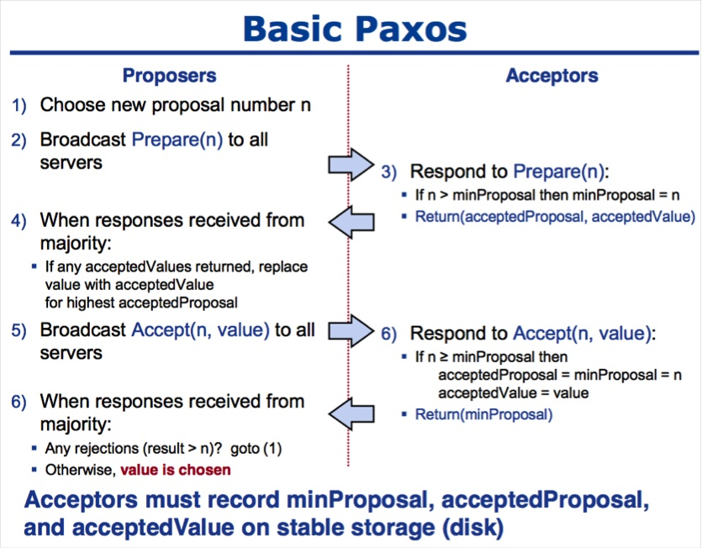
7.3 大数据系统的协调技术
Paxos算法
prepare阶段：
prepare阶段，由proposer向acceptor发送prepare请求，acceptor根据约定决定是否需要响应该请求。如果acceptor通过提案M, 的准备请求，则向proposer保证以下承诺
acceptor承诺不再通过编号小于等于M的提案的prepare请求
acceptor承诺不再通过编号小于M的提案的accept请求，也就是不再通过编号小于M的提案
如果acceptor已经通过某一提案，则承诺在prepare请求的响应中返回已经通过的最大编号的提案内容。如果没有通过任何提案，则在prepare请求的响应中返回空值
minProposal：当前acceptor在prepare请求中通过的最大提案编号
acceptedProposal：当前acceptor在accept请求中通过的最大提案编号
acceptedValue：当前acceptor在accept请求中通过的最大提案编号的提案值

Slide 58
7.3 大数据系统的协调技术
Paxos算法
accept阶段：
accept阶段，在proposer在prepare阶段收到大多数响应后，由proposer向acceptor发送accept请求。例如此时进行决策的提案是M, V，根据acceptor在prepare阶段对proposer的承诺。
如果此时acceptor没有通过编号大于M的prepare请求，则会批准提案M, V，并返回已通过的编号最大的提案（也就是M, ）。
如果此时acceptor已经通过编号大于M的prepare请求，则会拒绝提案M, V，并返回已通过的编号最大的提案（大于M的编号）。

Slide 59
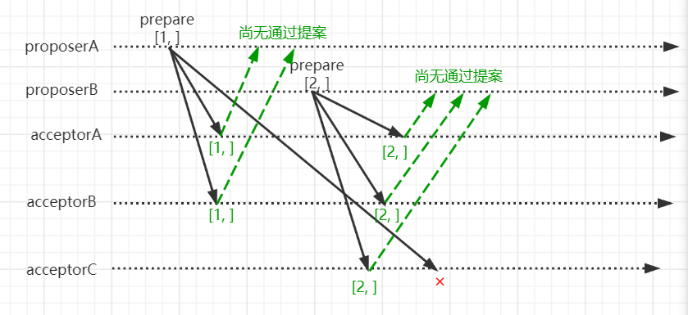
7.3 大数据系统的协调技术
实例：假设存在3节点的paxos集群，proposerA收到请求将X设置成3，proposerB收到请求将X设置成5。proposerA和proposerB分别为此生成提案，其proposerA的提案编号为1，proposerB提案编号为2。在prepare阶段它们交互结果如下
proposerA和proposerB分别进入prepare阶段，将提案编号发给各个acceptor。
acceptorA和acceptorB在收到proposerA的prepare请求后，由于没有通过过任何prepare请求，也没有批准过任何的accept请求。则给proposerA返回尚无提案。
acceptorC由于在收到proposerB的prepare请求之后再收到proposerA的prepare请求，且proposerB的提案编号大于proposerA的提案编号，故不给proposerA返回prepare响应。
acceptorA和acceptorB在收到proposerB的prepare请求后，由于之前收到proposerA的prepare请求，则比较各自的提案编号，由于proposerB的提案编号大于proposerA的提案编号，但是又没有通过任何的accept请求，则给proposerB返回尚无提案，并向proposerB保证prepare阶段的三个承诺。
5.proposerA获得2个prepare响应，proposerB获得三个prepare响应。即他们都获得了大多数节点的prepare响应，于是各自开始accept阶段提交。
paxos prepare请求
Notes:
1）acceptor承诺不再通过编号小于等于M的提案的prepare请求；2）acceptor承诺不再通过编号小于M的提案的accept请求，也就是不再通过编号小于M的提案；3）如果acceptor已经通过某一提案，则承诺在prepare请求的响应中返回已经通过的最大编号的提案内容。如果没有通过任何提案，则在prepare请求的响应中返回空值

Slide 60
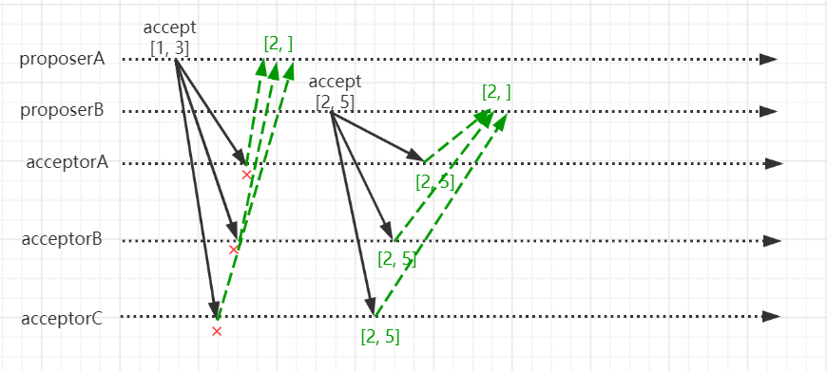
7.3 大数据系统的协调技术
proposerA由于收到的prepare响应中没有任何提案值，则自己设置提案值，也就是1, 3。并向各个acceptor发起accept请求。
acceptorA、acceptorB、acceptorC收到proposerA的accept请求后，由于在prepare阶段，他们都向proposerB保证了三个承诺，则他们不会accept该请求，并将prepare阶段通过最大的提案编号返回给proposerA，也就是[2, ] 。
proposerA收到[2, ]后，发现响应中的提案编号2比自己的提案编号1大，则认为没有acceptor通过该提案。proposerA需要重新回到prepare阶段进行协商。
proposerB由于收到的prepare响应中没有任何提案值，则自己设置提案值，也就是[2, 5],并向各个acceptor发起accept请求。
acceptorA、acceptorB、acceptorC，在此期间没有通过任何的prepare请求也没有通过任何的accept请求，即同意批准该提案，返回2, 给proposerB。
proposerB收到accept响应后，比对提案编号发现有大多数的提案编号是自己的编号，则认为该提案达成共识，完成协商过程。
paxos accept请求

Slide 61
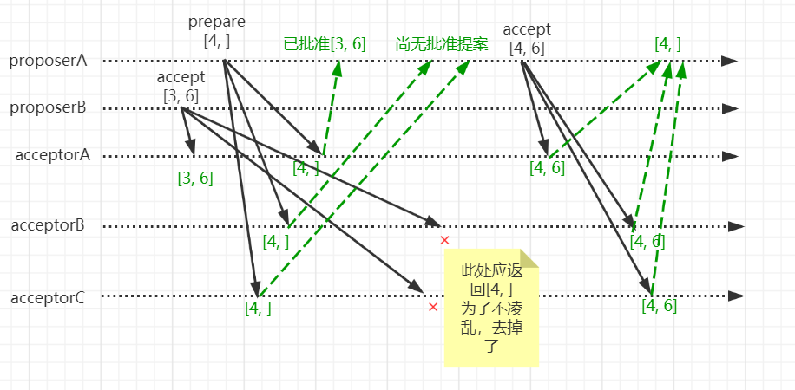
7.3 大数据系统的协调技术
承诺3：如果acceptor已经通过某一提案，则承诺在prepare请求的响应中返回已经通过的最大编号的提案内容。
我们构造出这样一个场景。proposeB完成prepare请求后，发起accept请求，且提案为3, 6。在此过程中，proposeA发起prepare请求，提案编号为4, ，并且acceptor B和C先收到proposeA发起prepare请求，也就是说acceptor B和C会拒绝proposeB的accept请求。情况如下
proposerB发起accept请求，提案为3, 6。
acceptorA收到proposerB的accept请求后，批准了该请求。
proposerA发起prepare请求，提案为4, 。
acceptorB、acceptorC先收到proposerA的prepare请求，则拒绝proposerB的accept请求。
acceptorA收到proposerA的prepare请求，由于之前接收了proposerB发起accept请求，则给proposeA返回已批准的提案3, 6。
此时，proposerB重新进入prepare协商，proposerA收到大多数prepare响应，发起accept请求，由于收到acceptorA返回的提案3, 6，那么proposer的提案值也只能为6，即4, 6。
accept完成协商。

Slide 62
7.3 大数据系统的协调技术
Multi Paxos
Basic Paxos缺陷
Basic Paxos只能对单个值形成决议，并且一次Round的形成需要进行两轮RPC（prepare阶段、决策阶段），网络开销大，效率低，对工业化不友好；Base Paxos任何一个proposer节点都是平等的、可以与其他节点并发地提出提案因而带来的更大的实现复杂度。
也可以理解为Paxos是解决对某一个问题达成一致的一个协议，但是实际生产中大部分的应用场景是对一堆连续的问题达成一致，所以基本上Basic Paxos几乎只被用作理论研究，实际应用都是基于更工业化的Multi Paxos或者Fast Paxos。
Multi Paxos的优化
Multi Paxos对Basic Paxos的核心优化点是增加了Leader节点，只有Leader才能提出提案；再进一步简化节点角色，节点只有主（Leader）和从（Follower）的区别，Follower节点接收到提案请求后，会转发给Leader节点进行发起提案。
因为只有Leader节点可以发起提案，可以视为对提案的批准处于无并发的全局有序环境中，可以支持批量为多次提案运行prepare阶段，此时对某个提案达成一致只需要进行一轮次的RPC请求，即批准（accept）阶段。

Slide 63
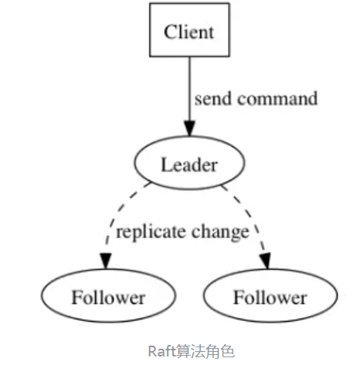
7.3 大数据系统的协调技术
Raft算法概述: Raft算法则是从多副本状态机的角度提出，用于管理多副本状态机的日志复制。Raft实现了和Paxos相同的功能，它将一致性分解为多个子问题：Leader选举（Leader election）、日志同步（Log replication）、安全性（Safety）、日志压缩（Log compaction）、成员变更（Membership change）等。
Raft将系统中的角色分为领导者（Leader）、跟从者（Follower）和候选人（Candidate）：
Leader：接受客户端请求，并向Follower同步请求日志，当日志同步到大多数节点上后告诉Follower提交日志。
Follower：接受并持久化Leader同步的日志，在Leader告之日志可以提交之后，提交日志。
Candidate：Leader选举过程中的临时角色。
Raft要求系统在任意时刻最多只有一个Leader，正常工作期间只有Leader和Followers。

Slide 64
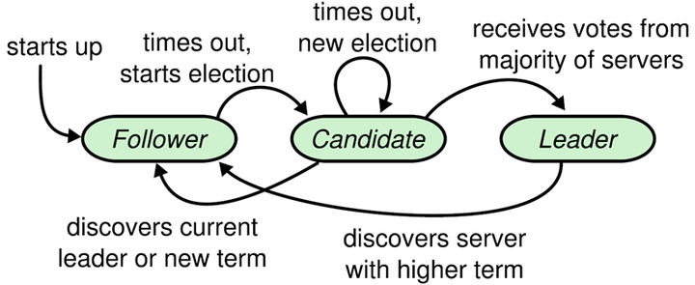
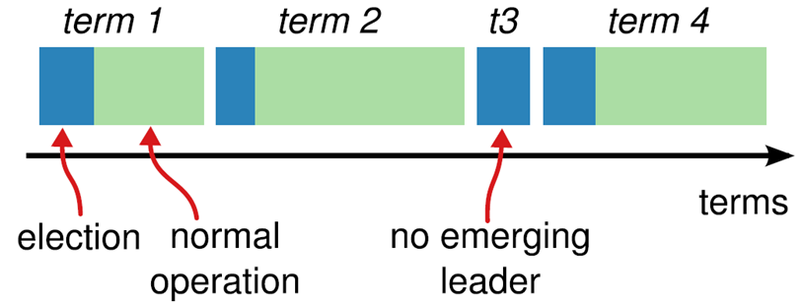
7.3 大数据系统的协调技术
角色状态转换状态机：
Follower只响应其他服务器的请求。如果Follower超时没有收到Leader的消息，它会成为一个Candidate并且开始一次Leader选举。收到大多数服务器投票的Candidate会成为新的Leader。Leader在宕机之前会一直保持Leader的状态。
任期：
Raft算法将时间分为一个个的任期（term），每一个term的开始都是Leader选举。在成功选举Leader之后，Leader会在整个term内管理整个集群。如果Leader选举失败，该term就会因为没有Leader而结束。

Slide 65
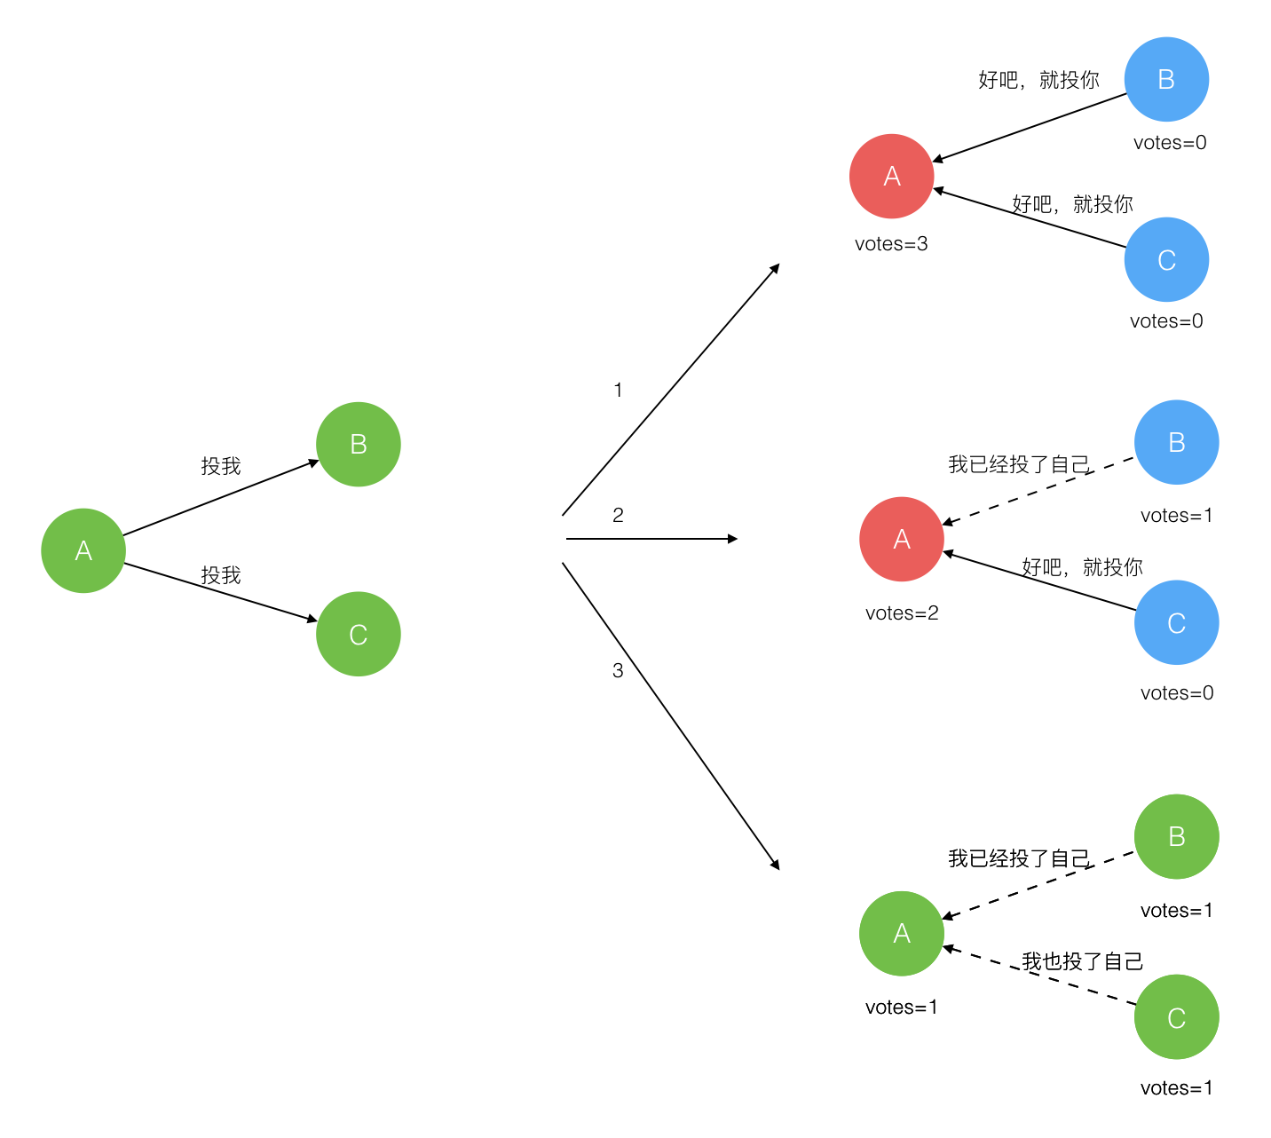
7.3 大数据系统的协调技术
Leader选举
Raft 使用心跳（heartbeat）触发Leader选举。当服务器启动时，初始化为Follower。Leader向所有Followers周期性发送heartbeat。如果Follower在选举超时时间内没有收到Leader的heartbeat，就会等待一段随机的时间后发起一次Leader选举。
Follower将其当前term加一然后转换为Candidate。它首先给自己投票并且给集群中的其他服务器发送 RequestVote RPC （RPC细节参见八、Raft算法总结）。结果有以下三种情况：
赢得了多数的选票，成功选举为Leader；
收到了Leader的消息，表示有其它服务器已经抢先当选了Leader；
没有服务器赢得多数的选票，Leader选举失败，等待选举时间超时后发起下一次选举。
选举出Leader后，Leader通过定期向所有Followers发送心跳信息维持其统治。若Follower一段时间未收到Leader的心跳则认为Leader可能已经挂了，再次发起Leader选举过程。

Slide 66
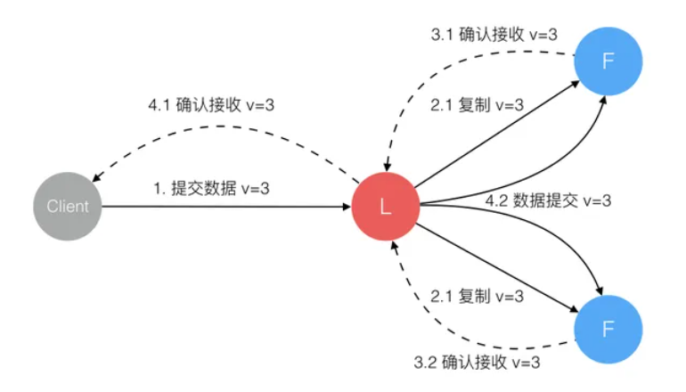
7.3 大数据系统的协调技术
日志同步
Leader选出后，就开始接收客户端的请求。Leader把请求作为日志条目（Log entries）加入到它的日志中，然后并行的向其他服务器发起 AppendEntries RPC 复制日志条目。当这条日志被复制到大多数服务器上，Leader将这条日志应用到它的状态机并向客户端返回执行结果。
某些Followers可能没有成功的复制日志，Leader会无限的重试 AppendEntries RPC直到所有的Followers最终存储了所有的日志条目。

Slide 67
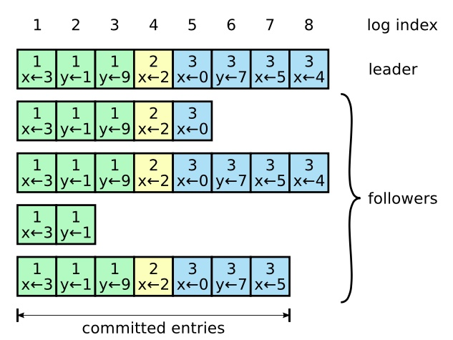
7.3 大数据系统的协调技术
日志由有序编号（log index）的日志条目组成。每个日志条目包含它被创建时的任期号（term），和用于状态机执行的命令。如果一个日志条目被复制到大多数服务器上，就被认为可以提交（commit）了。
Raft日志同步保证如下两点：
如果不同日志中的两个条目有着相同的索引和任期号，则它们所存储的命令是相同的。这一条特性源于Leader在一个term内在给定的一个log index最多创建一条日志条目，同时该条目在日志中的位置也从来不会改变。
如果不同日志中的两个条目有着相同的索引和任期号，则它们之前的所有条目都是完全一样的。这一条特性源于 AppendEntries 的一个简单的一致性检查。当发送一个 AppendEntries RPC 时，Leader会把新日志条目紧接着之前的条目的log index和term都包含在里面。如果Follower没有在它的日志中找到log index和term都相同的日志，它就会拒绝新的日志条目。

Slide 68
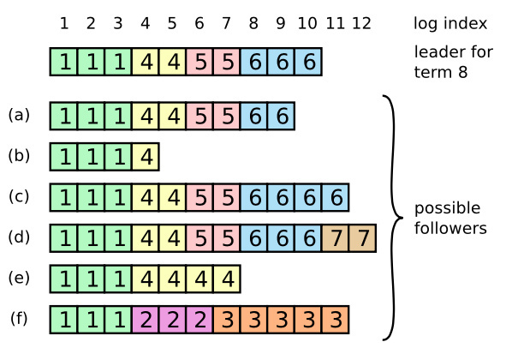
7.3 大数据系统的协调技术
Leader崩溃可能会导致日志不一致：旧的Leader可能没有完全复制完日志中的所有条目。
一个Follower可能会丢失掉Leader上的一些条目，也有可能包含一些Leader没有的条目，也有可能两者都会发生。丢失的或者多出来的条目可能会持续多个任期。
Leader通过强制Followers复制它的日志来处理日志的不一致，Followers上的不一致的日志会被Leader的日志覆盖。
Leader为了使Followers的日志同自己的一致，Leader需要找到Followers同它的日志一致的地方，然后覆盖Followers在该位置之后的条目。
Leader会从后往前试，每次AppendEntries失败后尝试前一个日志条目，直到成功找到每个Follower的日志一致位点，然后向后逐条覆盖Followers在该位置之后的条目。

Slide 69
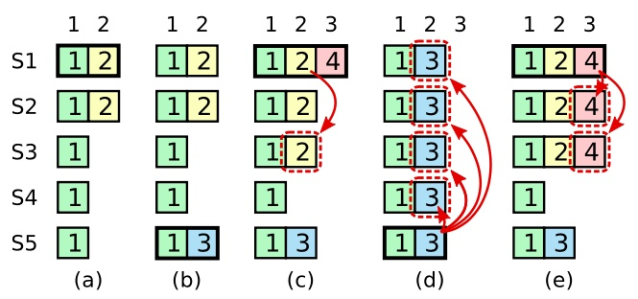
7.3 大数据系统的协调技术
Raft增加了如下两条限制以保证安全性：
拥有最新的已提交的log entry的Follower才有资格成为Leader。这个保证是在RequestVote RPC中做的，Candidate在发送RequestVote RPC时，要带上自己的最后一条日志的term和log index，其他节点收到消息时，如果发现自己的日志比请求中携带的更新，则拒绝投票。
Leader只能推进commit index来提交当前term的已经复制到大多数服务器上的日志，旧term日志的提交要等到提交当前term的日志来间接提交（log index 小于 commit index的日志被间接提交）。之所以要这样，是因为可能会出现已提交的日志又被覆盖的情况
在阶段a，term为2，S1是Leader，且S1写入日志（term, index）为(2, 2)，并且日志被同步写入了S2；
在阶段b，S1离线，触发一次新的选主，此时S5被选为新的Leader，此时系统term为3，且写入了日志（term, index）为（3， 2）;
S5尚未将日志推送到Followers就离线了，进而触发了一次新的选主，而之前离线的S1经过重新上线后被选中变成Leader，此时系统term为4，此时S1会将自己的日志同步到Followers，按照上图就是将日志（2， 2）同步到了S3，而此时由于该日志已经被同步到了多数节点（S1, S2, S3），因此，此时日志（2，2）可以被提交了。
在阶段d，S1又下线了，触发一次选主，而S5有可能被选为新的Leader（这是因为S5可以满足作为leader的一切条件： term = 5 > 4，且最新的日志为（3，2），比大多数节点（如S2/S3/S4的日志都新），然后S5会将自己的日志更新到Followers，于是S2、S3中已经被提交的日志（2，2）就会被截断。
增加上述限制后，即使日志（2，2）已经被大多数节点（S1、S2、S3）确认了，但是它不能被提交，因为它是来自之前term（2）的日志，直到S1在当前term（4）产生的日志（4， 4）被大多数Followers确认，S1方可提交日志（4，4）这条日志，当然，根据Raft定义，（4，4）之前的所有日志也会被提交。此时即使S1再下线，重新选主时S5不可能成为Leader，因为它没有包含大多数节点已经拥有的日志（4，4）。

Slide 70
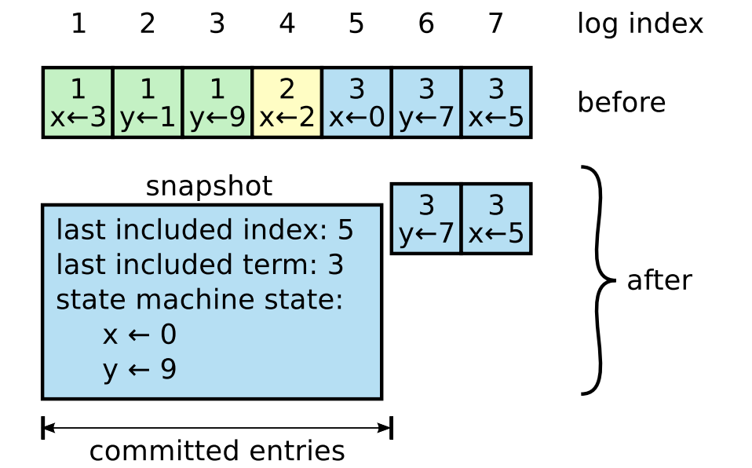
7.3 大数据系统的协调技术
日志压缩
在实际的系统中，不能让日志无限增长，否则系统重启时需要花很长的时间进行回放，从而影响可用性。Raft采用对整个系统进行snapshot来解决，snapshot之前的日志都可以丢弃。
每个副本独立的对自己的系统状态进行snapshot，并且只能对已经提交的日志记录进行snapshot。
Snapshot中包含以下内容：
日志元数据。最后一条已提交的 log entry的 log index和term。这两个值在snapshot之后的第一条log entry的AppendEntries RPC的完整性检查的时候会被用上。
系统当前状态。右面的例子中，x为0，y为9.
当Leader要发给某个日志落后太多的Follower的log entry被丢弃，Leader会将snapshot发给Follower。或者当新加进一台机器时，也会发送snapshot给它。发送snapshot使用InstalledSnapshot RPC（RPC细节参见八、Raft算法总结）。
做snapshot既不要做的太频繁，否则消耗磁盘带宽， 也不要做的太不频繁，否则一旦节点重启需要回放大量日志，影响可用性。推荐当日志达到某个固定的大小做一次snapshot。
做一次snapshot可能耗时过长，会影响正常日志同步。可以通过使用copy-on-write技术避免snapshot过程影响正常日志同步。

Slide 71
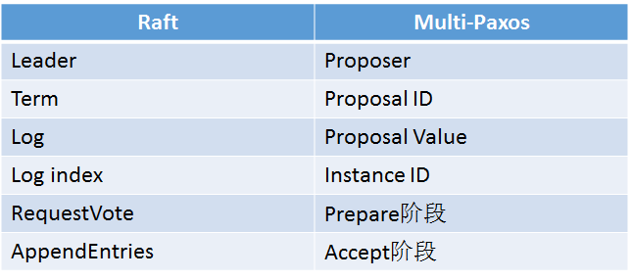
7.3 大数据系统的协调技术
Raft与Multi-Paxos的异同
Raft与Multi-Paxos都是基于领导者的一致性算法，乍一看有很多地方相同，下面总结一下Raft与Multi-Paxos的异同。
Raft与Multi-Paxos中相似的概念：

Slide 72
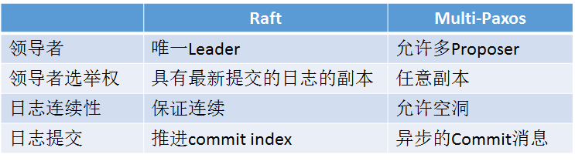
7.3 大数据系统的协调技术
Raft与Multi-Paxos的不同

Slide 73
目 录
7.1 统一资源管理
7.2 大数据系统资源调度
7.3 大数据系统的协调技术
7.4 案例研究

Slide 74
7.4 案例研究
YARN是目前常用的大数据处理平台的通用资源管理系统，可为多个上层应用和计算框架提供统一的资源管理和调度服务，便于资源的统一管理和数据共享，同时可提高资源利用率
ZooKeeper是一个开源的分布式应用程序协调服务，能够为用户提供简单易用的高性能、稳定的协调服务

Slide 75
7.4 案例研究
YARN系统
Hadoop 2.0的重要组成部分，是一个独立的统一资源管理系统
YARN的资源管理器RM负责整个集群的资源管理功能，
节点管理器NM负责管理本节点上的所有资源
监控本节点上的可用资源
向RM报告本节点上的错误信息
RM通过多个NM管理整个集群的全局资源和所有节点，并通过与NM间不间断的心跳消息检测系统的状态
每个任务都单独有一个任务控制器AM负责完成任务所需资源的申请以及任务生命周期的管理功能

Slide 76
7.4 案例研究
YARN系统
采用两级调度策略，包括调度器和应用控制器。调度器全局唯一，每个作业应对一个应用控制器，每个节点应对一个节点管理器
调度器：负责全局的资源调度工作，提供各种可定制的调度策略，系统管理者可以根据应用需求选用不同的资源分配策略
应用控制器：负责向调度申请启动任务所需的资源，并为各个任务分配资源，同时协调作业内各个任务的运行过程，
节点管理器：负责本节点上所有容器资源的管理，其在对应节点启动后向调度器注册，并通过心跳信息调度器汇报状态信息，执行指令
Client
Client
Client
App
Submission
Resource
Masager
Node
Status
ResourceRequest
Node
Masager
Node
Masager
Node
Masager
Container
MR App
Mstr
ReduceTask
MPI Task
MPI Task
Container
MR App
Mstr
MPI Task
MPI Task
YARN整体架构

Slide 77
7.4 案例研究
YARN资源表示模型
YARN同MapReduce一样，采用动态资源分配机制，其整体架构如图
YARN资源表示方式是容器，而不是槽位
容器封装一定资源，资源量动态可变，更加灵活
节点管理器
客户端1
容器
应用
控制器
资源管理器
节点管理器
客户端2
应用
控制器
容器
任务状态
作业提交
节点管理器
节点状态
容器
容器
资源请求

Slide 78
7.4 案例研究
YARN双层资源管理机制
采用双层资源调度机制：
第一层：资源管理系统将资源分配给框架
第二层：框架将收到的资源分配给内部任务
资源管理器主要关注第一层的管理问题，第二层的管理策略则由用户应用程序的AM决定
资源分配过程是异步的，采用了基于拉模式的通信模型
根队列
起点
......
队列A
队列B
叶子队列
第一层
队列A1
队列A2
队列B1
队列B2
A1
A2
A3
B1
B2
B3
第二层
容器
容器
AM
应用程序
YARN双层资源调度机制

Slide 79
7.4 案例研究
YARN层级队列管理机制
用户和资源管理机制是任何资源调度器的基础
用户以层级队列的形式组织。该队列组织方式具有队列可嵌套、最少容量和最大容量等特点
每个队列划分一定比例的资源
用户可属于多个队列，且只能向这些队列提交应用程序
采用自顶向下的路径命名队列

Slide 80
7.4 案例研究
YARN灵活的资源调度算法
支持多种资源调度算法
支持用户选择可配置，可插拔的调度器
系统管理者可定制全局的资源管理策略

Slide 81
7.4 案例研究
ZooKeeper系统
ZooKeeper是Yahoo开发并开源的一套可扩展高吞吐分布式协调系统，同一时刻可以响应上万个客户端请求
由若干台服务器构成，每台服务器内存维护相同的树形数据结构，其中一台服务器通过Zab协议选举成为主控服务器，其他为从属服务器
ZooKeeper
追随者
追随者
读请求
写请求
写请求
客户端
追随者
领导者
追随者
客户端
返回值
操作结果
追随者
追随者
追随者
Zookeeper整体架构

Slide 82
7.4 案例研究
ZooKeeper系统
为客户端提供统一的共享数据抽象模型，称为znode
所有客户端可通过API读写znode，实现协调功能
所有znode都是通过层次化组织
znode分为两类：
持久znode，只能被客户端显式创建和删除
临时znode，可被客户端显式删除，也可在对应的会话结束后自动删除
ZooKeeper
追随者
追随者
读请求
写请求
写请求
客户端
追随者
领导者
追随者
客户端
返回值
操作结果
追随者
追随者
追随者
Zookeeper整体架构

Slide 83
7.4 案例研究
ZooKeeper系统数据同步
各个服务器之间通过Zab协议进行数据同步
Zab协议（ZooKeeper atomic broadcast）是Paxos协议的一个变种，全称为原子消息广播协议
能够提供极大的吞吐量，响应多个客户端的大量并发请求
Zab协议两种工作模式：
广播模式：让领导者与追随者之间实现数据同步
恢复模式：主要作用是从多个服务器中选出一个领导者

Slide 84
7.4 案例研究
ZooKeeper系统容错
通过重放日志和模糊快照的方式来对所有服务器进行容错，保证协调系统的可用性
重放日志：在内存数据更新之前先写入外存日志中避免数据丢失
模糊快照：周期性对内存数据做快照时，为提高数据访问效率，不对内存数据加锁，而是用深度遍历的方式将内存中的树形结构数据保存到外存中

Slide 85
本章小结
统一资源管理
大数据系统资源调度
大数据系统的协调技术
案例研究

